Slide 1

P02: We Walk Green
Cascais Ambiente
2020/2021

Slide 2

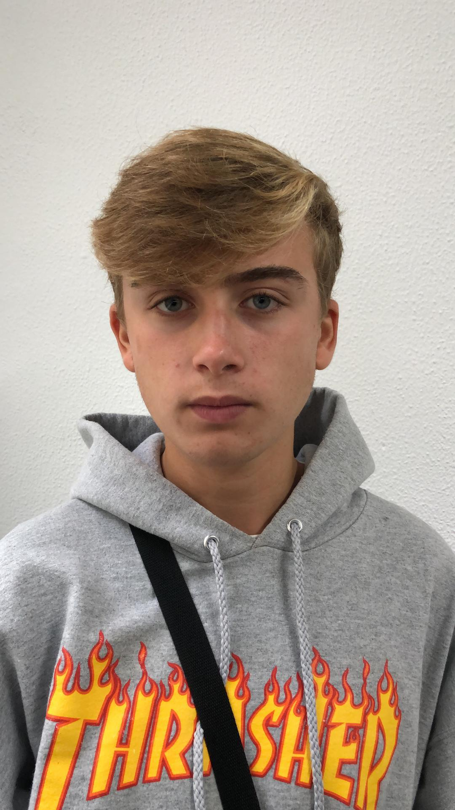

Equipa de projecto
Nome: Diogo Filipe Alves Santos
Contacto: 20200643@iade.pt
Hard Skills: Curso de ciências e tecnologias 12º ano
Soft Skills: Organizado, metódico e boa capacidade de pesquisa
Nome: Miguel Oliveira de Freitas Lourenço Martins
Contacto: 20200245@iade.pt
Hard Skills: Curso de programador e técnico de hardware
Soft Skills: Responsável, pontual e boa capacidade de comunicação
Nome: Tomás Caetano Gomes
Contacto: 20201004@iade.pt
Hard Skills: Curso de ciências sócio económicas 12º ano
Soft Skills: Criatividade, flexibilidade e organização

Slide 3
Apresentação da Entidade Promotora
Cascais Ambiente
A entidade promotora Cascais Ambiente é a marca dos serviços prestados pela EMAC - Empresa Municipal de Ambiente de Cascais, E.M., S.A., cujo capital social é detido na sua totalidade pelo Município de Cascais. Para além dos serviços de limpeza urbana e recolha de resíduos com que iniciou a sua atividade, a Cascais Ambiente é também responsável pela gestão de espaços públicos verdes urbanos, de jogo e recreio do concelho. Possui um gabinete de educação e sensibilização ambiental (GESA) que foi constituído em 2012, com o objetivo de centralizar os diversos programas de sensibilização ambiental existentes no universo municipal, tal como é o projeto que pretendemos implementar com a parceria desta entidade.
Objetivos do projecto:
Adesão dos cidadãos do concelho à iniciativa proposta
Recolha superior a 300 kg de lixo recolhido mensalmente
Realização de 1 caminhada de recolha de lixo semanal com um número de inscritos superior a 15
Atribuição de 25 pontos por evento inscrito realizado que permite ao utilizador acumular pontos até poder trocar por um produto do valor comum a todos que é 100 pontos
Incentivar o utilizador a convidar amigos para a aplicação através da atribuição de pontos ( 10 ponto por cada novo utilizador registado)
Diminuir a necessidade da utilização de veículos especializados à recolha de lixo no munícipio reduzindo por sua vez a emissão de gases nocivos para o ambiente.
O projeto We Walk Green incide sobre o setor terciário da economia nacional.
Palavras Chave: capital social, limpeza urbana, recolha de resíduos, gestão de espaços públicos, setor terciário, economia nacional
Link para website: https://ambiente.cascais.pt/pt/residuos-urbanos-sustentaveis

Slide 4
Âmbito & Objetivos do Projecto
We Walk Green
A We Walk Green é um projecto que tem como objetivo a promoção da necessidade de consciencialização ambiental, atendendo aquelas que são as circustâncias atuais num contexto pós confinamento e promovendo a adoção de práticas saudáveis não só para a pessoa mas também para o ambiente, para além de promover estes tais comportamentos/hábitos saudáveis o projeto desenvolvido tem também o objetivo de criar uma cultura de participação cívica e de ecoinovação, de forma a alertar as comunidades para a necessidade de maior participação e coesão social, utilizando novas abordagens dinamizadoras que promovem a entreajuda e cooperação dos membros das diversas comunidades, respeitando as normas estabelecidas pelas entidades reguladoras face ao contacto social e à pandemia COVID-19.
O projeto We Walk Green baseia-se na criação de eventos presenciais em que os diversos participantes realizam passeios por um roteiro turístico, com base nas situações reportadas na app FixCascais, disponibilizado sob os detalhes do evento em questão, onde estes recolhem um mínimo de 5kg de lixo que encontrarem, de forma a combater a poluição das zonas verdes e urbanas por onde transitarem, que por sua vez torna-se uma iniciativa combatente à necessidade da utilização de veículos especializados de recolha de lixo urbano pelos munícipios. O participante de seguida coloca o lixo recolhido num ecoponto mais próximo de si ou um que se encontra no final do roteiro do evento realizado, de forma a que o lixo recolhido seja reciclado e reutilizado, podendo assim ter um novo propósito no contexto da economia circular.
Para tal é necessário a colaboração da app FixCascais que se integra na política de cidadania responsável, convidando cada cidadão a ajudar a câmara a melhorar o seu território, reportando diferentes tipos de situações em espaços públicos, e do projeto de Gestão de Resíduos Urbanos em Cascais.
É necessário para o correto funcionamento do projecto WWG que haja uma aderência de 15 utilizadores registados por evento semanal e que mensalmente seja recolhida uma quantidade mínima total de 300kg de lixo.

Slide 5
Economia circular
(notas)
Link github para o repositório do projeto
Slide de apresentação da economia circular e da sua aplicação face ao contexto do projeto desenvolvido
Incluir cenários/ processos que demonstrem como o utilizador, consulta os seus pontos mais o catalogo de produtos disponíveis para a troca
Incluir cenários/ processos que demonstrem como o administrador pode alterar ou ate cancelar um evento previamente disponível e como este notifica os utilizadores de tal operação
Alterar nos processos de negócio falhas de incoerência, tal como a utilização de getways sem propósito, ter atenção aos messages flows, identificação das atividades e eventos de catch e receive.
Na descrição dos atores ter cuidado e apresentar a sua descrição com o tipo de interação com o sistema e o seu role (função)
Alterar o sprint retrospective de forma a incluir as alterações porpostas para o próximo milestone no formato (Como? O quê? Porquê?)
Ter atenção à legibilidade do diagrama de contexto
Incluir tabela de análise comparativa de mercado e de atribuição de pontos (?)
Incluir a modelação e o detalhe de um sub-processo

Slide 6
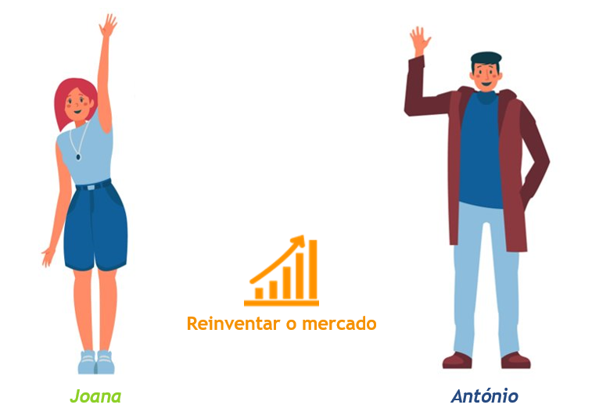
Introdução

Slide 7
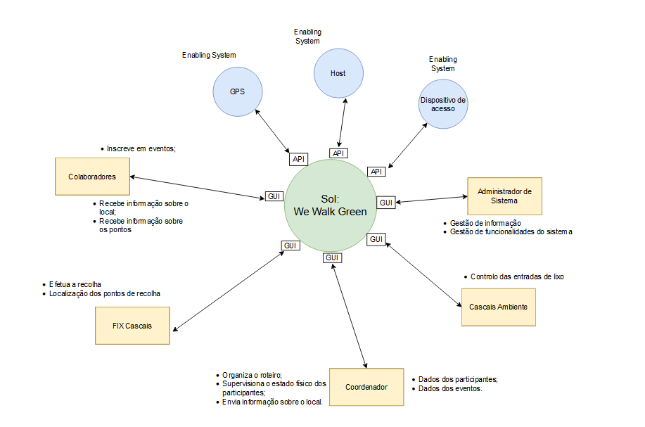
Diagrama de Contexto

Slide 8
Lista de Atores e Enabling Systems
Identificação dos Stakeholders | Tipo | Descrição
Colaboradores | GUI | Entidade responsável pela participação em eventos de recolha de lixo
Coordenador | GUI | Entidade responsável pela gestão dos participantes
FIX Cascais | GUI | Entidade responsável pelo circuito de recolha local
Cascais Ambiente | GUI | Entidade responsável pelo ponto de entrega intercalar
Administrador De Sistema | GUI | Responsável pela manutenção do sistema e dos logs.
Enabling Systems | Descrição
Dispositivo de Acesso | Entidade responsável por habilitar ao utilizador acesso e interação com a nossa plataforma
Host | O host é o dispositivo que permite a nossa plataforma estar num network. Isto inclui os nossos servidores e transmissão de dados entre serviços e aplicações.
GPS | Sistema de navegação por satélite que fornece a um determinado aparelho a sua posição.

Slide 9
Processo de Negócio
Sistema WWG
Titulo: Inscrever participantes num evento
Descrição: Este processo demonstra como ocorre as inscrições dentro do sistema. O sistema começa por abrir vagas. Depois de estarem abertas os voluntários, que neste caso é a Joana, podem se inscrever no evento, sendo que, de seguida o sistema verifica se estes têm as condições necessárias para participar. Quando a elegibilidade for avaliada iremos ter 1 condição onde, ou o voluntário não foi confirmado e receberá uma notificação a avisar ou o voluntário foi confirmado. Depois de ter sido confirmado a Joana terá que preencher um formulário. Se o formulário estiver completo, a Joana receberá um notificação a avisar de que está inscrita no evento, se estiver incompleto voltará para o formulário.

Slide 10
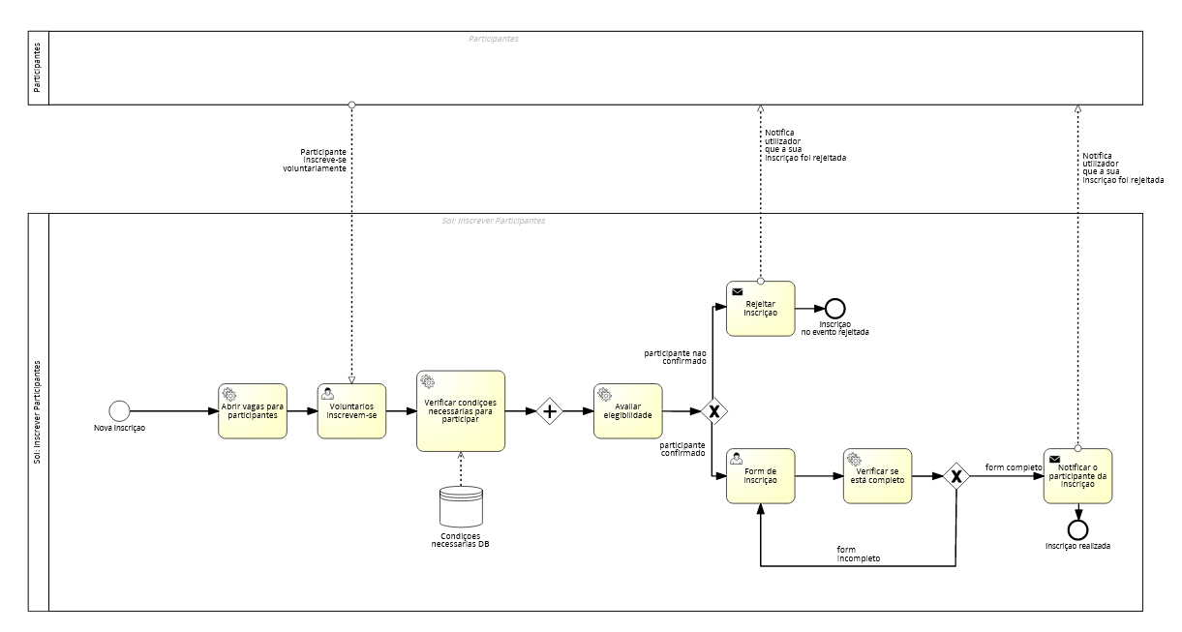
Processo de Negócio
Inscrever participantes num evento

Slide 11
Processo de Negócio
Sistema WWG
Titulo: Troca de Pontos por produtos
Descrição: Este segundo processo exemplifica todas as etapas que o sistema percorre até ao resultado desejado, este que é o de trocar pontos por produtos. O sistema começa por ser notificado de um pedido de troca da Joana com determinados detalhes, e passa à verificação da possível realização do mesmo, caso as condições estabelecidas cumpram com os requisitos previamente definidos na página do produto. Após ter sido confirmado que a Joana tinha pontos suficientes, esta terá que preencher um formulário. Se o formulário estiver incompleto a Joana terá de voltar a preenche-lo, no entanto, se estiver completo a Joana terá de confirmá-lo e o sistema prossegue à atualização do inventário atual.

Slide 12
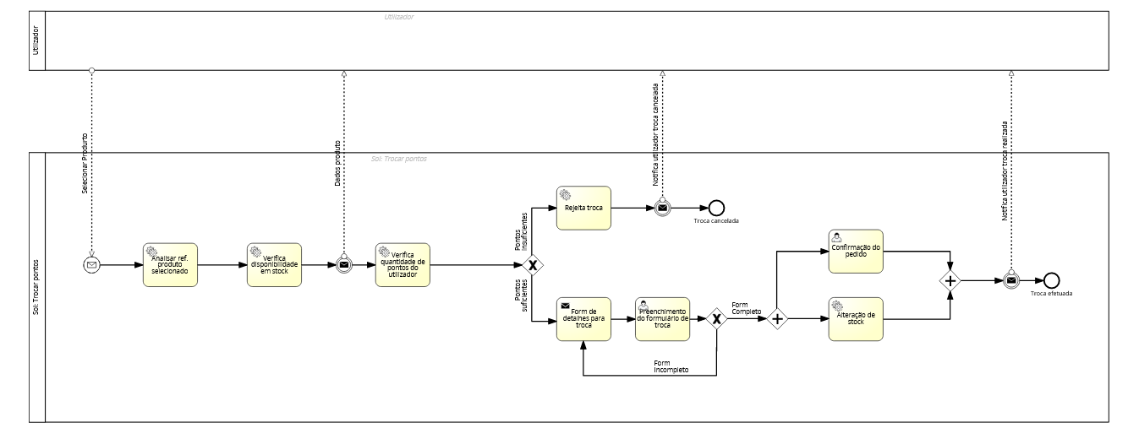
Processo de Negócio
Troca de pontos por produtos

Slide 13
Processo de Negócio
Sistema WWG
Titulo: Planear novo evento
Descrição: Este processo demonstra o António a planear um novo evento. Este terá que preencher os detalhes do evento, que de seguida irá ser verificado pelo sistema. Se estiver incompleto será devolvido ao administrador de sistema que enviará de volta para o António para o atualizar. Se estiver completo será avaliado. Depois de ser avaliado irá ser aprovado, onde se for aprovado, o evento é adicionado á base de dados, se não for aprovado o António receberá uma notificação a avisa-lo.

Slide 14
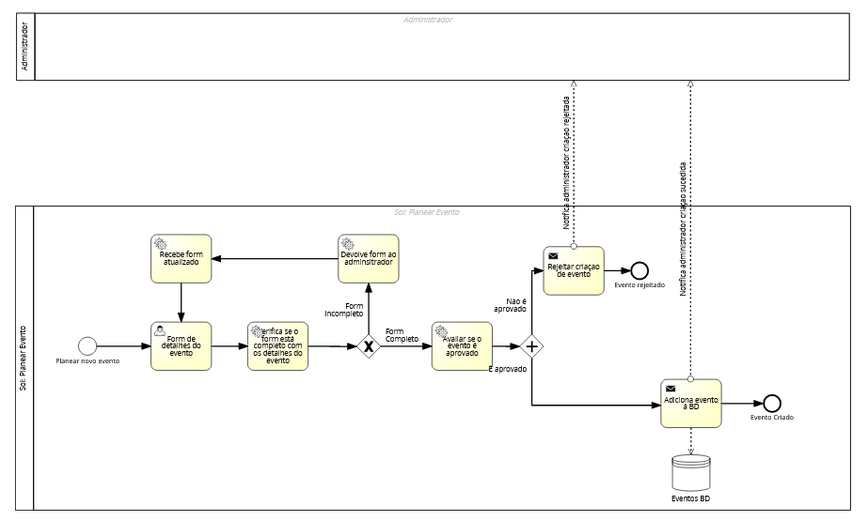
Processo de Negócio
Planear novo evento

Slide 15
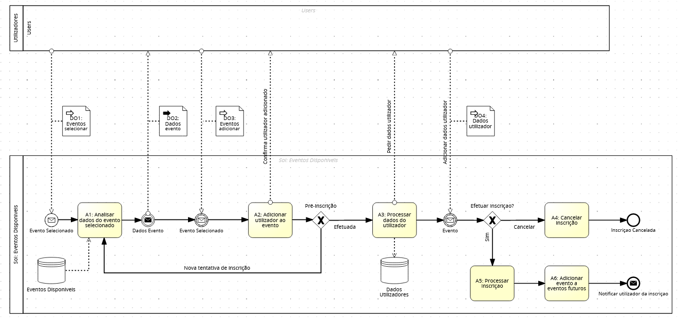
Diagrama de Colaboração

Slide 16
Sprint Retrospective
Sprint 2 (02/11/2021)
Aspetos positivos - O que correu bem | Aspetos a melhorar
Divisão eficaz de tarefas a cumprir para com este milestone; Comunicação de problemas ou questões que surgiram durante o desenvolvimento do pitch; Estabelecimento de métricas mensuráveis no âmbito e objetivos do projeto de forma a avaliar a relevância do funcionamento deste; | Cumprir com todas as metas estabelecidas para o próximo milestone; Implementação no projecto das alterações propostas no feedback entregue;
Para o próximo sprint
Completar o diagrama de colaboração e implementar os sub-processos a desenvolver; Modelar os restantes processos de negócio em desenvolvimento;

Slide 17
Conclusão
G02 - WWG
02/11/2021

